Slide 1
ICONS
100px=10cm

Slide 2
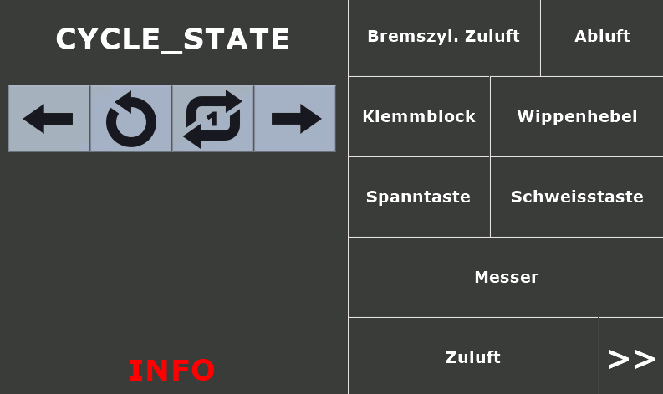
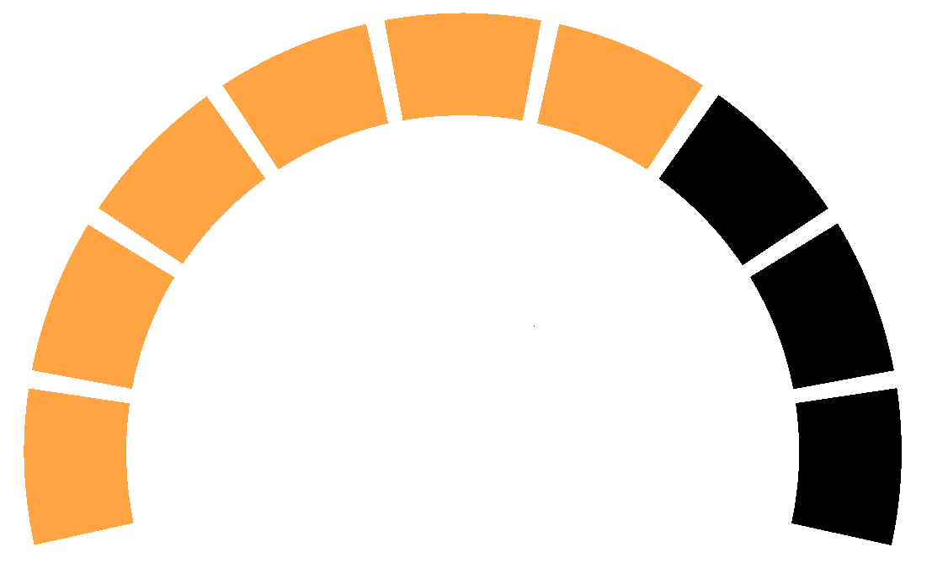

Slide 3
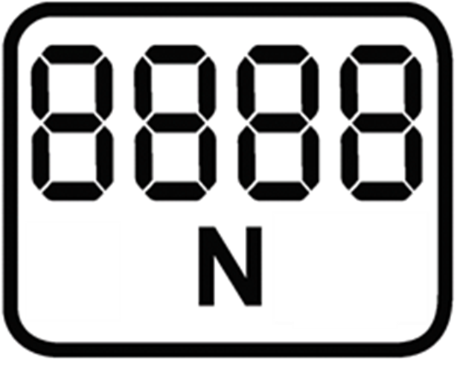








pg_idle
pg_overview
pg_par_tens
pg_tens
pg_lock

Slide 4





!
!
!
45x45px (8px Linie)

Slide 5



130x45px fine button 7px off black
W64xH64px (7px Linie)

Slide 6



Slide 7


50x50px fine button 5px off black
50x50px fine button 5px off black

Slide 8
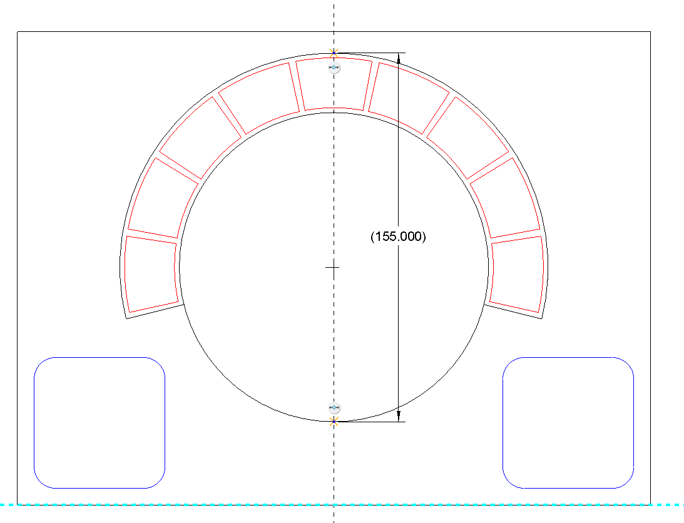

Slide 9
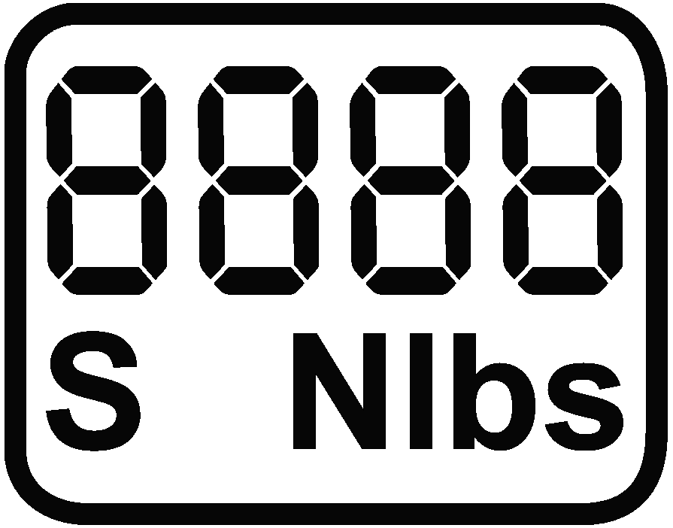






1821-152-109

Slide 10
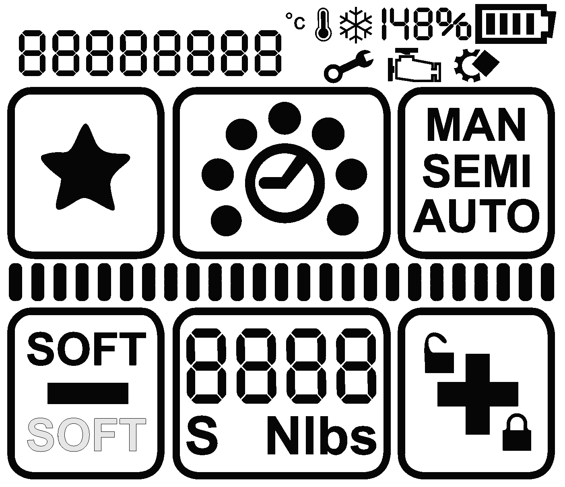

Slide 11
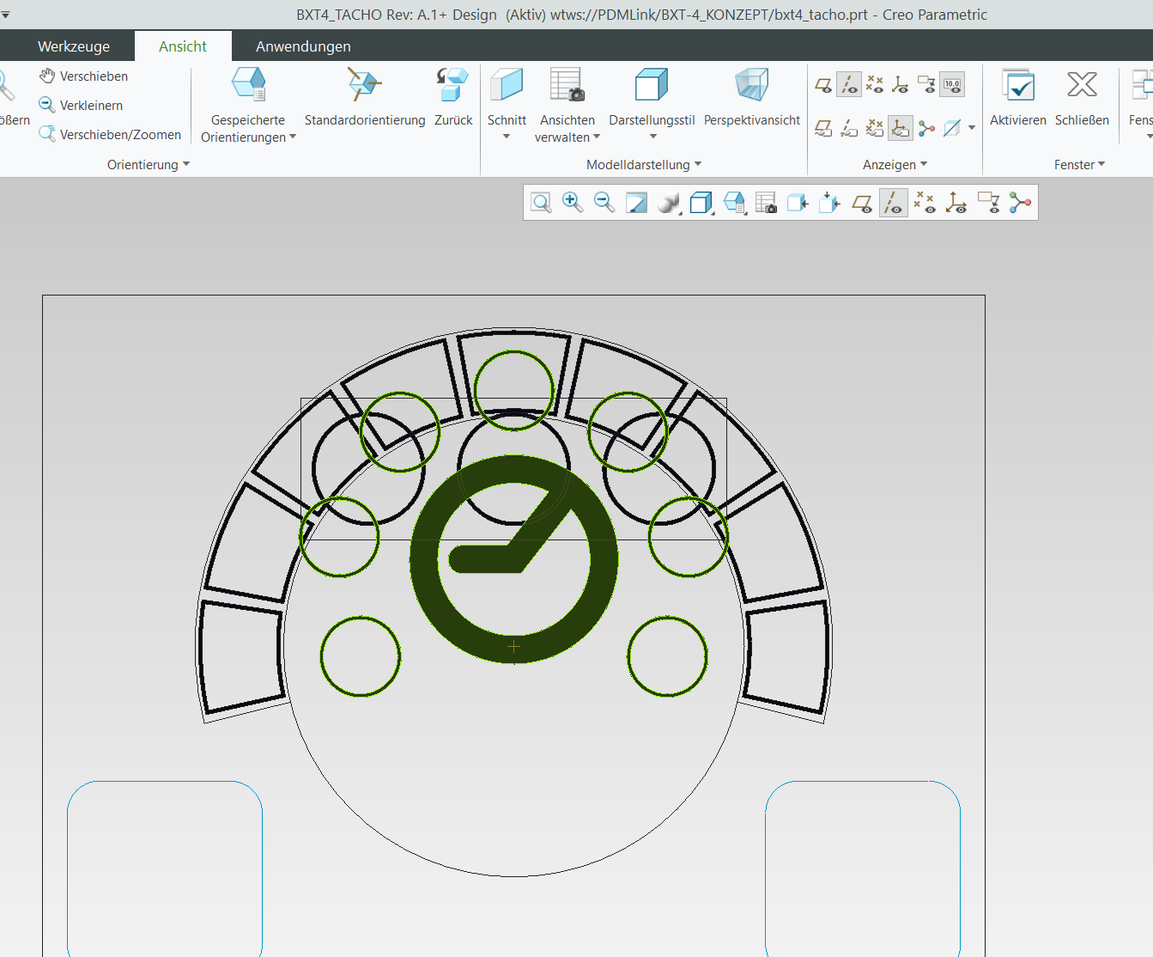

Slide 12
BXT3
----------------------------------------
MOCKUP MIT KLEINEREM DISPAY (2.6" -> 2")
----------------------------------------
Grösse BXT3: 50.6 x 43.9 (2.6")
Gefundene Grösse: 30.6 x 40.8 (2")
https://www.mouser.ch/ProductDetail/DFRobot/DFR0664?qs=yqaQSyyJnNhmFSKTFUyuSA%3D%3D
https://www.mouser.ch/ProductDetail/ELECTRONIC-ASSEMBLY/EA-TFT020-23AINN?qs=T3oQrply3y8usryEpE7q3g%3D%3D
--------------------------------------------------------
SIMULIEREN DES 2" DISPLAYS AUF DEM 2.4" NEXTION DISPLAY
--------------------------------------------------------
Nextion Typ: NX3224T024_11
2.4" TFT Display
Resistiver Touch
Pixel Nextion: 320 x 240
Grösse Nextion: 49 x 37 mm (gemessen)
Grösse 2“ Display: 40.8 x 30.6 mm (2")
Verfügbare Pixel: 266 x 199 px (offset: 20 von oben, 27 von links)

Slide 13
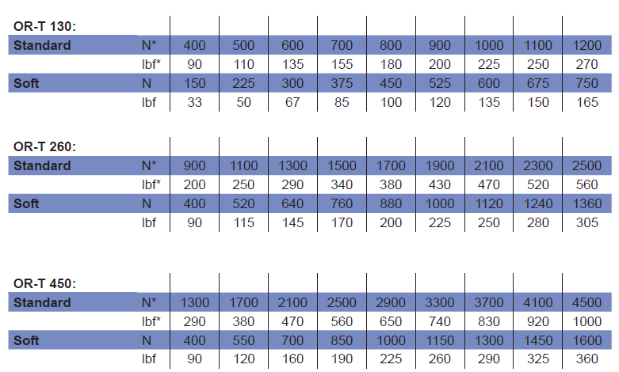

Slide 14
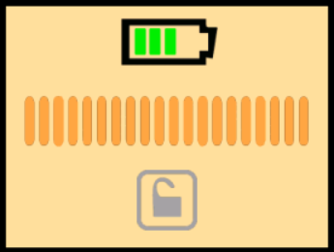
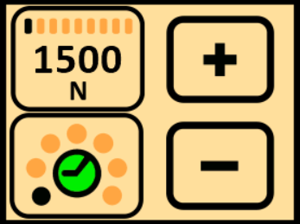
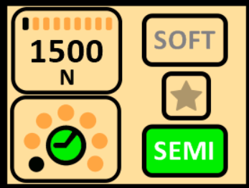
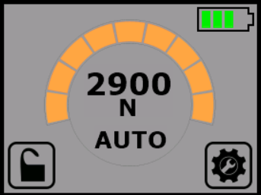
Display am 20.12.21
Display am 22.12.21

Slide 15
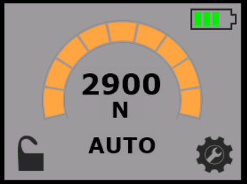
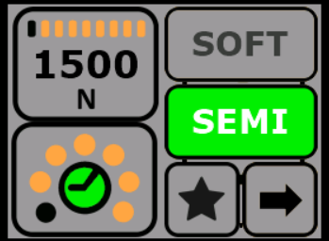
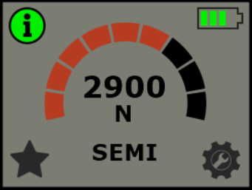
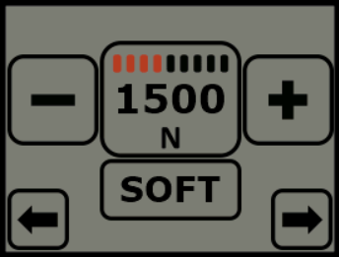
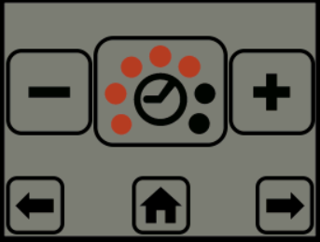
Display präsentiert am 03.01.22
Display präsentiert am 06.01.22

Slide 16
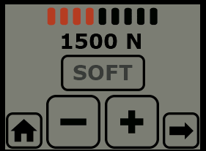
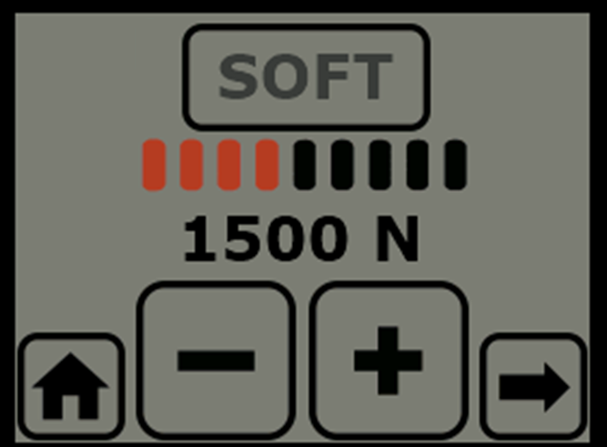
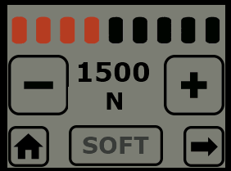
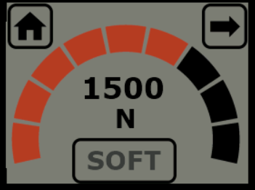
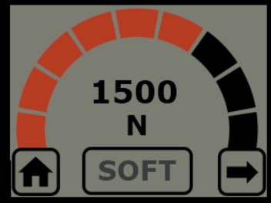
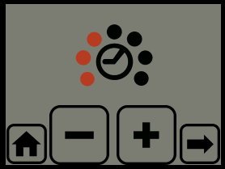
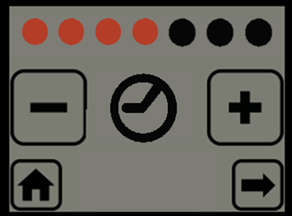
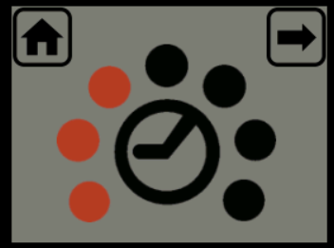
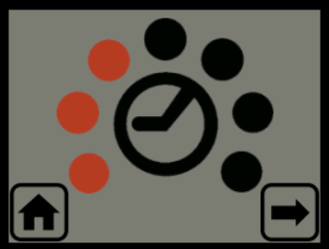
V1
V2
V3
V4

Slide 17
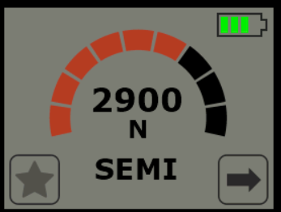
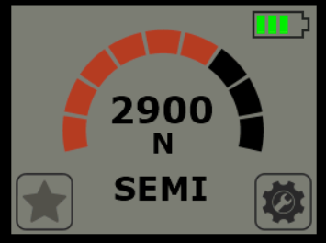
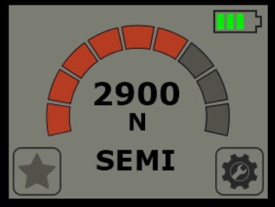
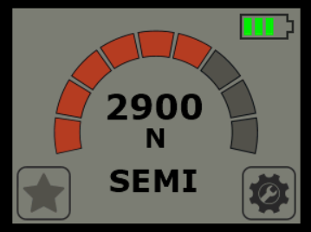
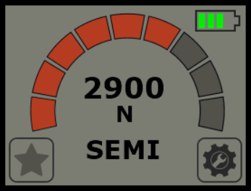
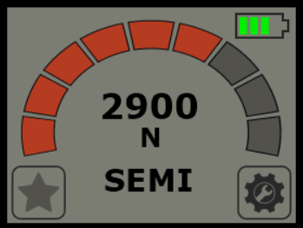
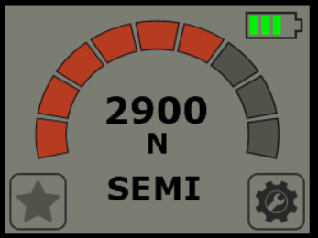
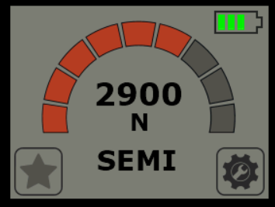
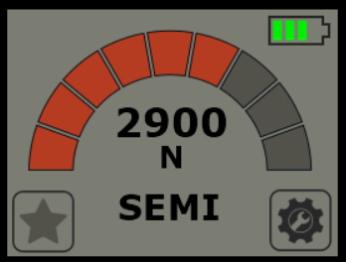
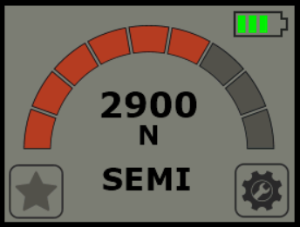
h118
h125
h135
H130xW243 (16% W-Stretch)
H125xW216
=7% W-Stretch
H125_begradigt
halbkreis
halbkreis

Slide 18
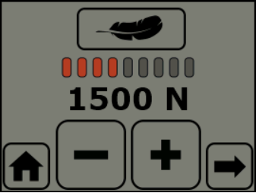
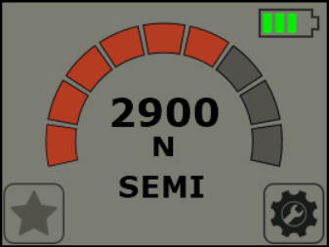
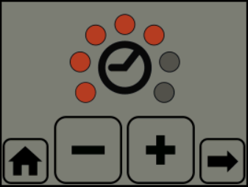
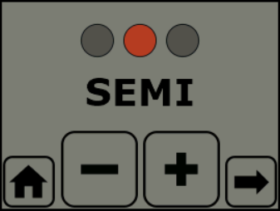
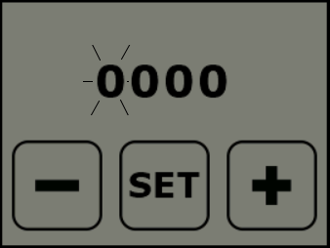
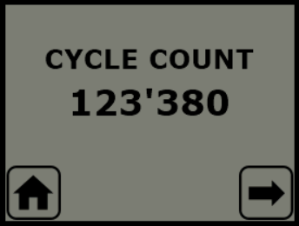

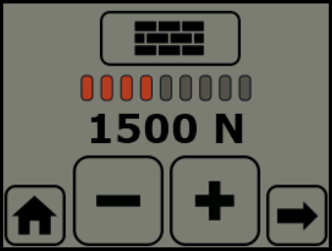
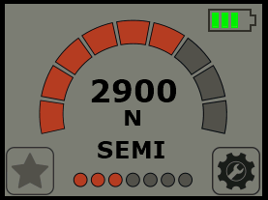
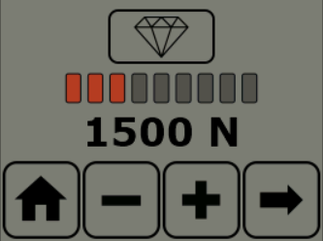
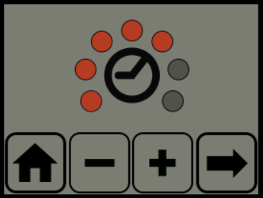
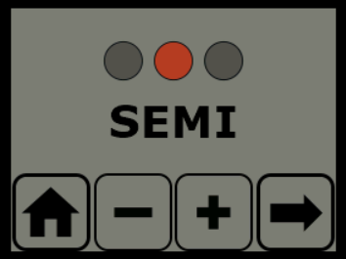
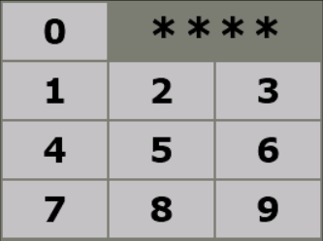
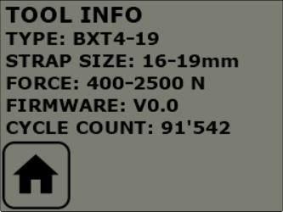
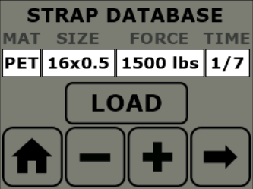


13.01.22
16.01.22

